Slide 1

Введение в нейронные сети.
Урок 4. Свёрточные нейронные сети.

Slide 2

План вебинара
1. Общие сведения о свёрточных
нейронных сетях. Понятие свёртки.
2. Lenet-5
3. Разновидности CNN
4. Практика

Slide 3

Общие сведения о свёрточных
нейронных сетей. Понятие свёртки.

Slide 4
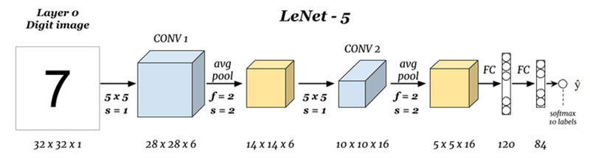
Lenet-5

Slide 5
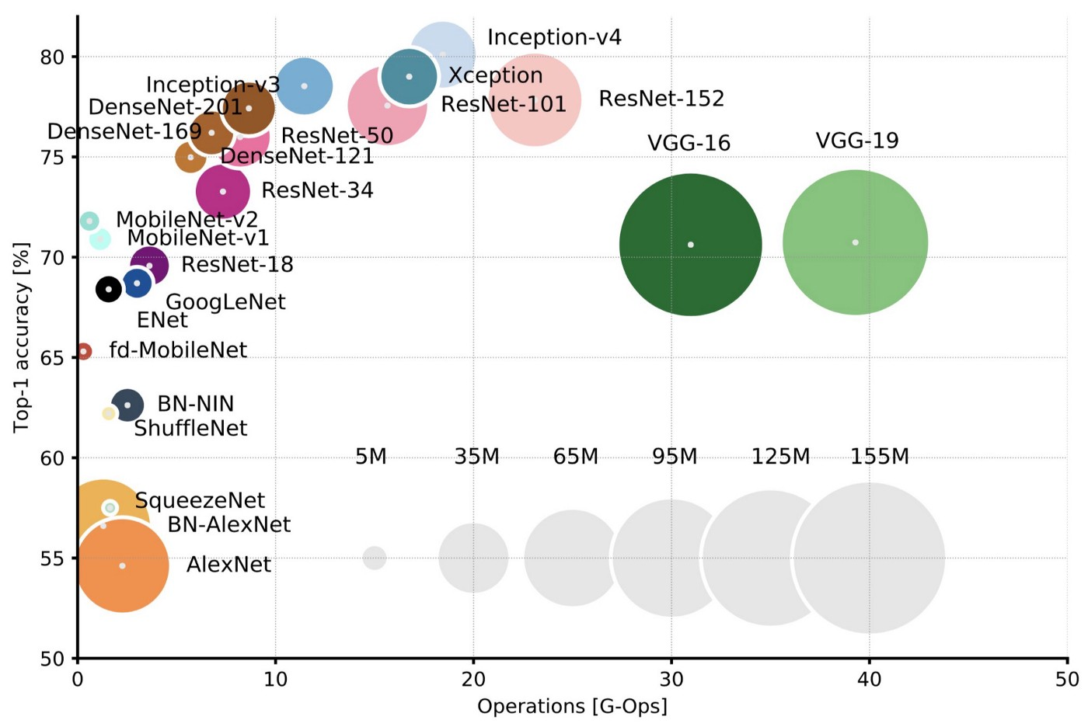
Разновидности CNN

Slide 6

Вопросы

Slide 7
Практическое задание
1. Попробовать улучшить точность распознования образов
cifar 10 сверточной нейронной сетью, рассмотренной на уроке. Приложить анализ с описанием того, что улучшает работу нейронной сети и что ухудшает.
2. Описать также в анализе какие необоходимо внести изменения в получившуюся у вас нейронную сеть если бы ей нужно было работать не с cifar10, а с MNIST, CIFAR100 и IMAGENET.

